Slide 1
K-1
K
K+1
K+2
K-1
K
K+1
K+2
K-1
K
K+1
K+2

Slide 2
K-1
K
K+1
K+2
K-1
K
K+1
K+2
K-1
K
K+1
K+2
K-1
K
K+1
K+2
K-1
K
K+1
K+2
K-1
K
K+1
K+2

Slide 3
1
2
3
4
隣接行列 A
交代行列 B
0 1 0 0
0 1 0 0
0 0 1 0
-1 0 1 0
0 0 0 1
0 -1 0 1
0 0 0 0
0 0 -1 0

Slide 4
図4
互換(1ステップ)
順列
S₁
S₂
＝
S₂ ＝ P S₂ P^{T}
＝
B_{k}＝W_{k-1}…W₂W₁B₁W₁^{T}W₂^{T}…W_{k-1}^{T}
隣接行列
A₁
A₂
団代数変異
(多ステップ)
A_{k}
箙・団代数
≃
≃
≃
交代行列
B₁
B₂＝W₁B₁W₁^{T}
B₂
B_{k}
リー代数
行列の指数関数
R_{i}=exp(B_{i})
log(R_{i})=B_{i}
行列の対数関数
リー群
R₁
R₂
R_{k}
回転行列
回転
回転
回転

Slide 5
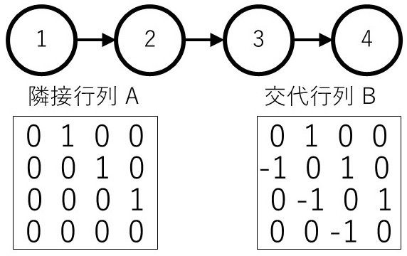
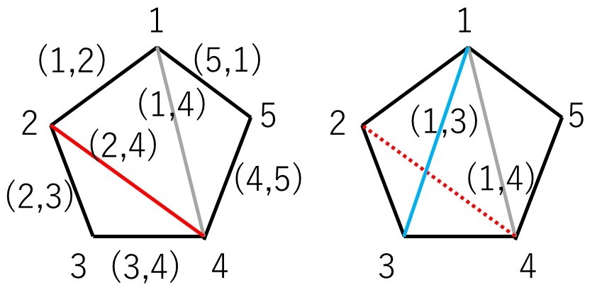
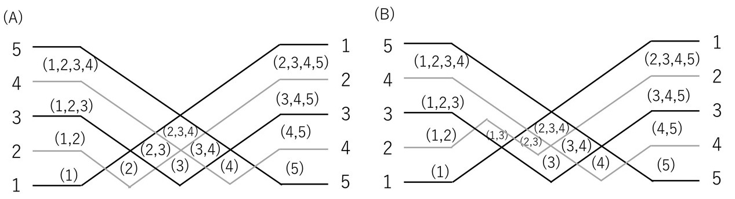
図１
（B-1)
（B-2)
（A)
（C-1)
（C-2)

